Slide 1
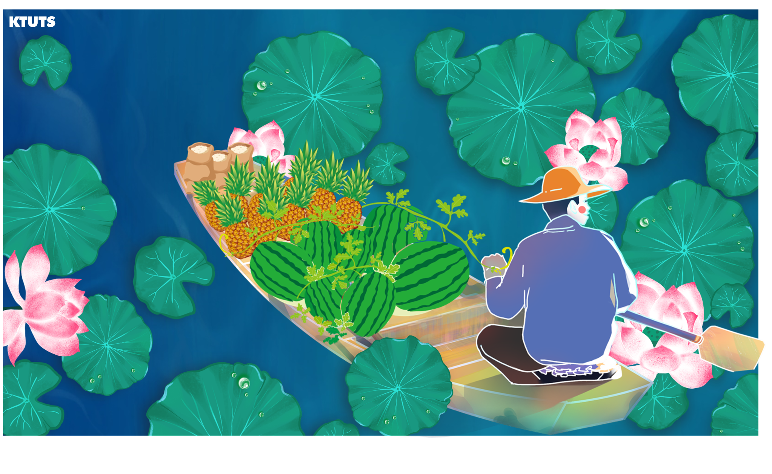
Địa lí
NGƯỜI DÂN
Ở ĐỒNG BẰNG NAM BỘ

Slide 2
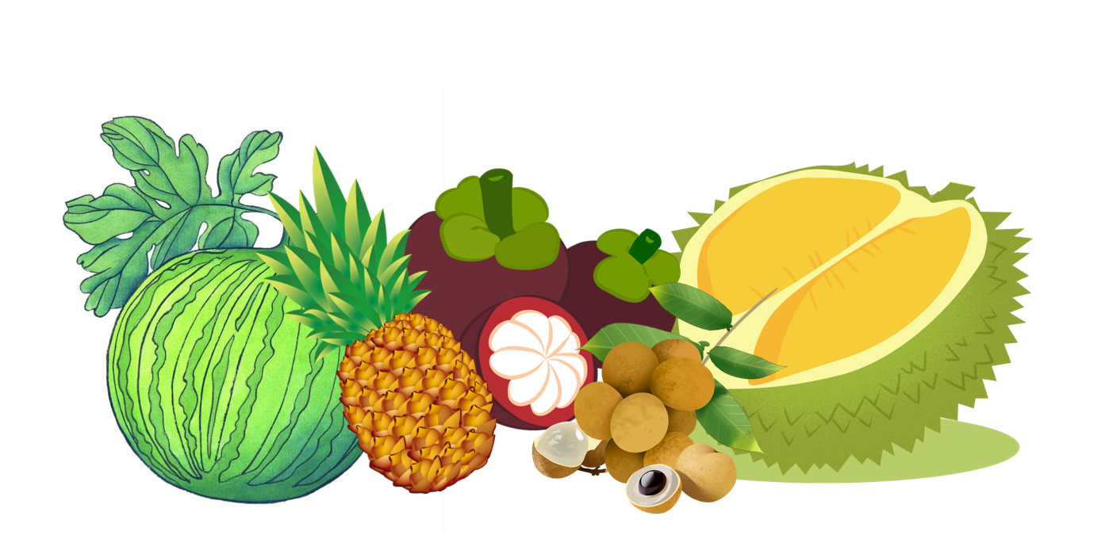
DẠO MÁT
CHỢ NỔI

Slide 3

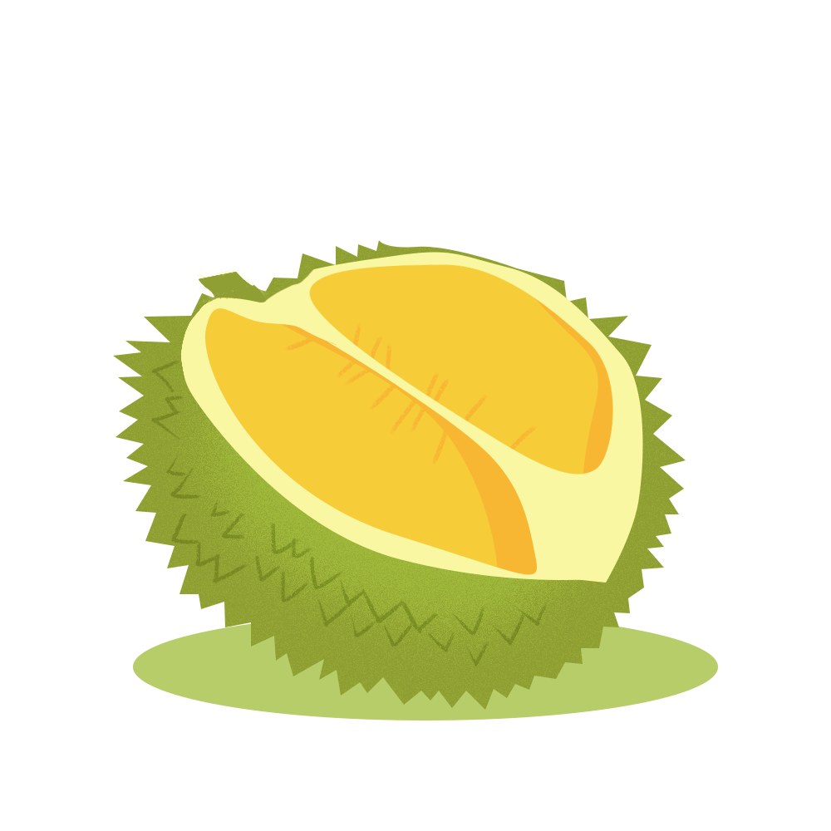
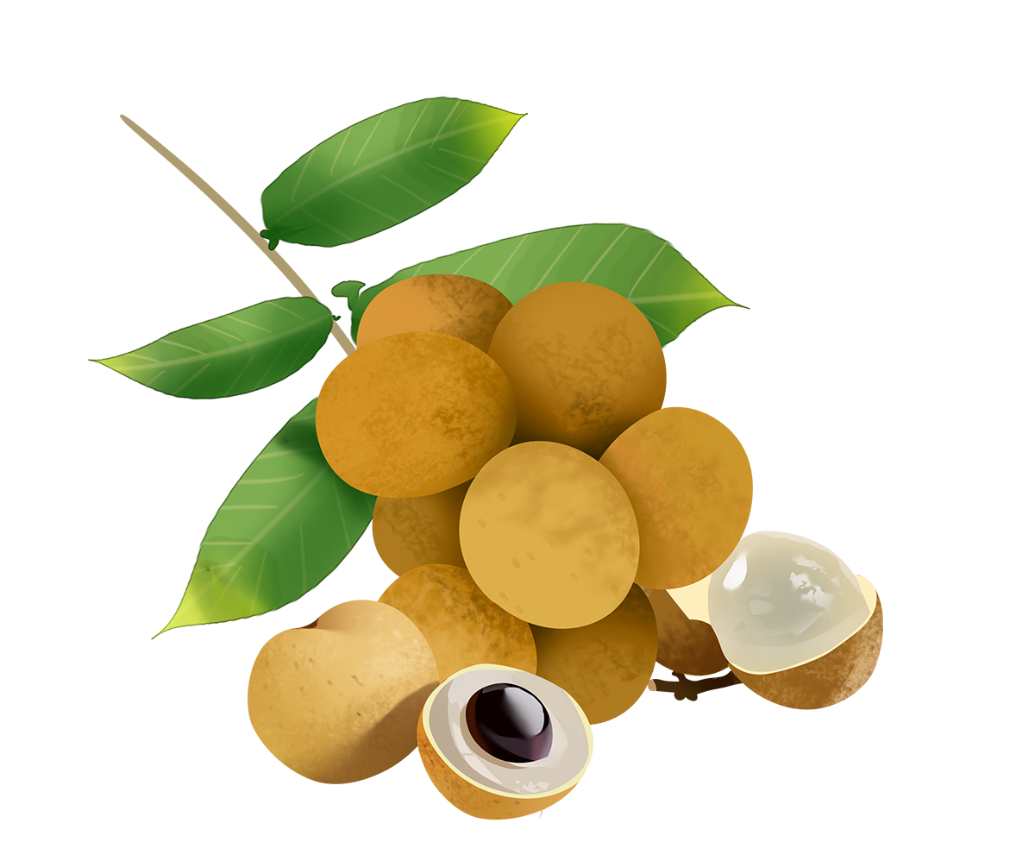
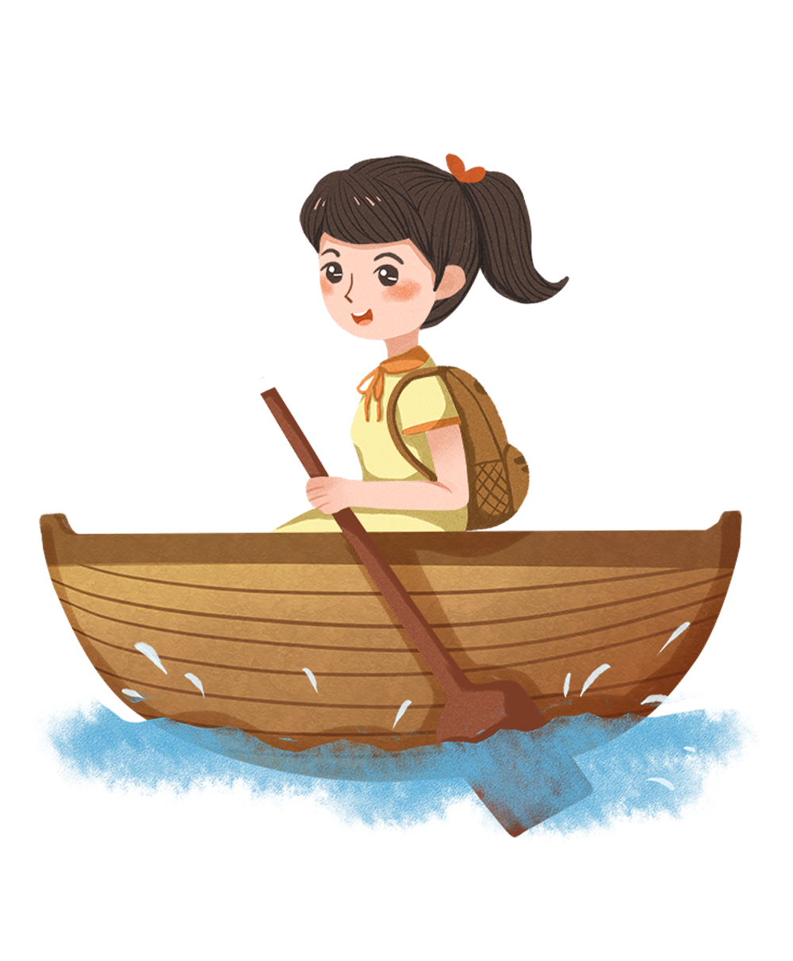
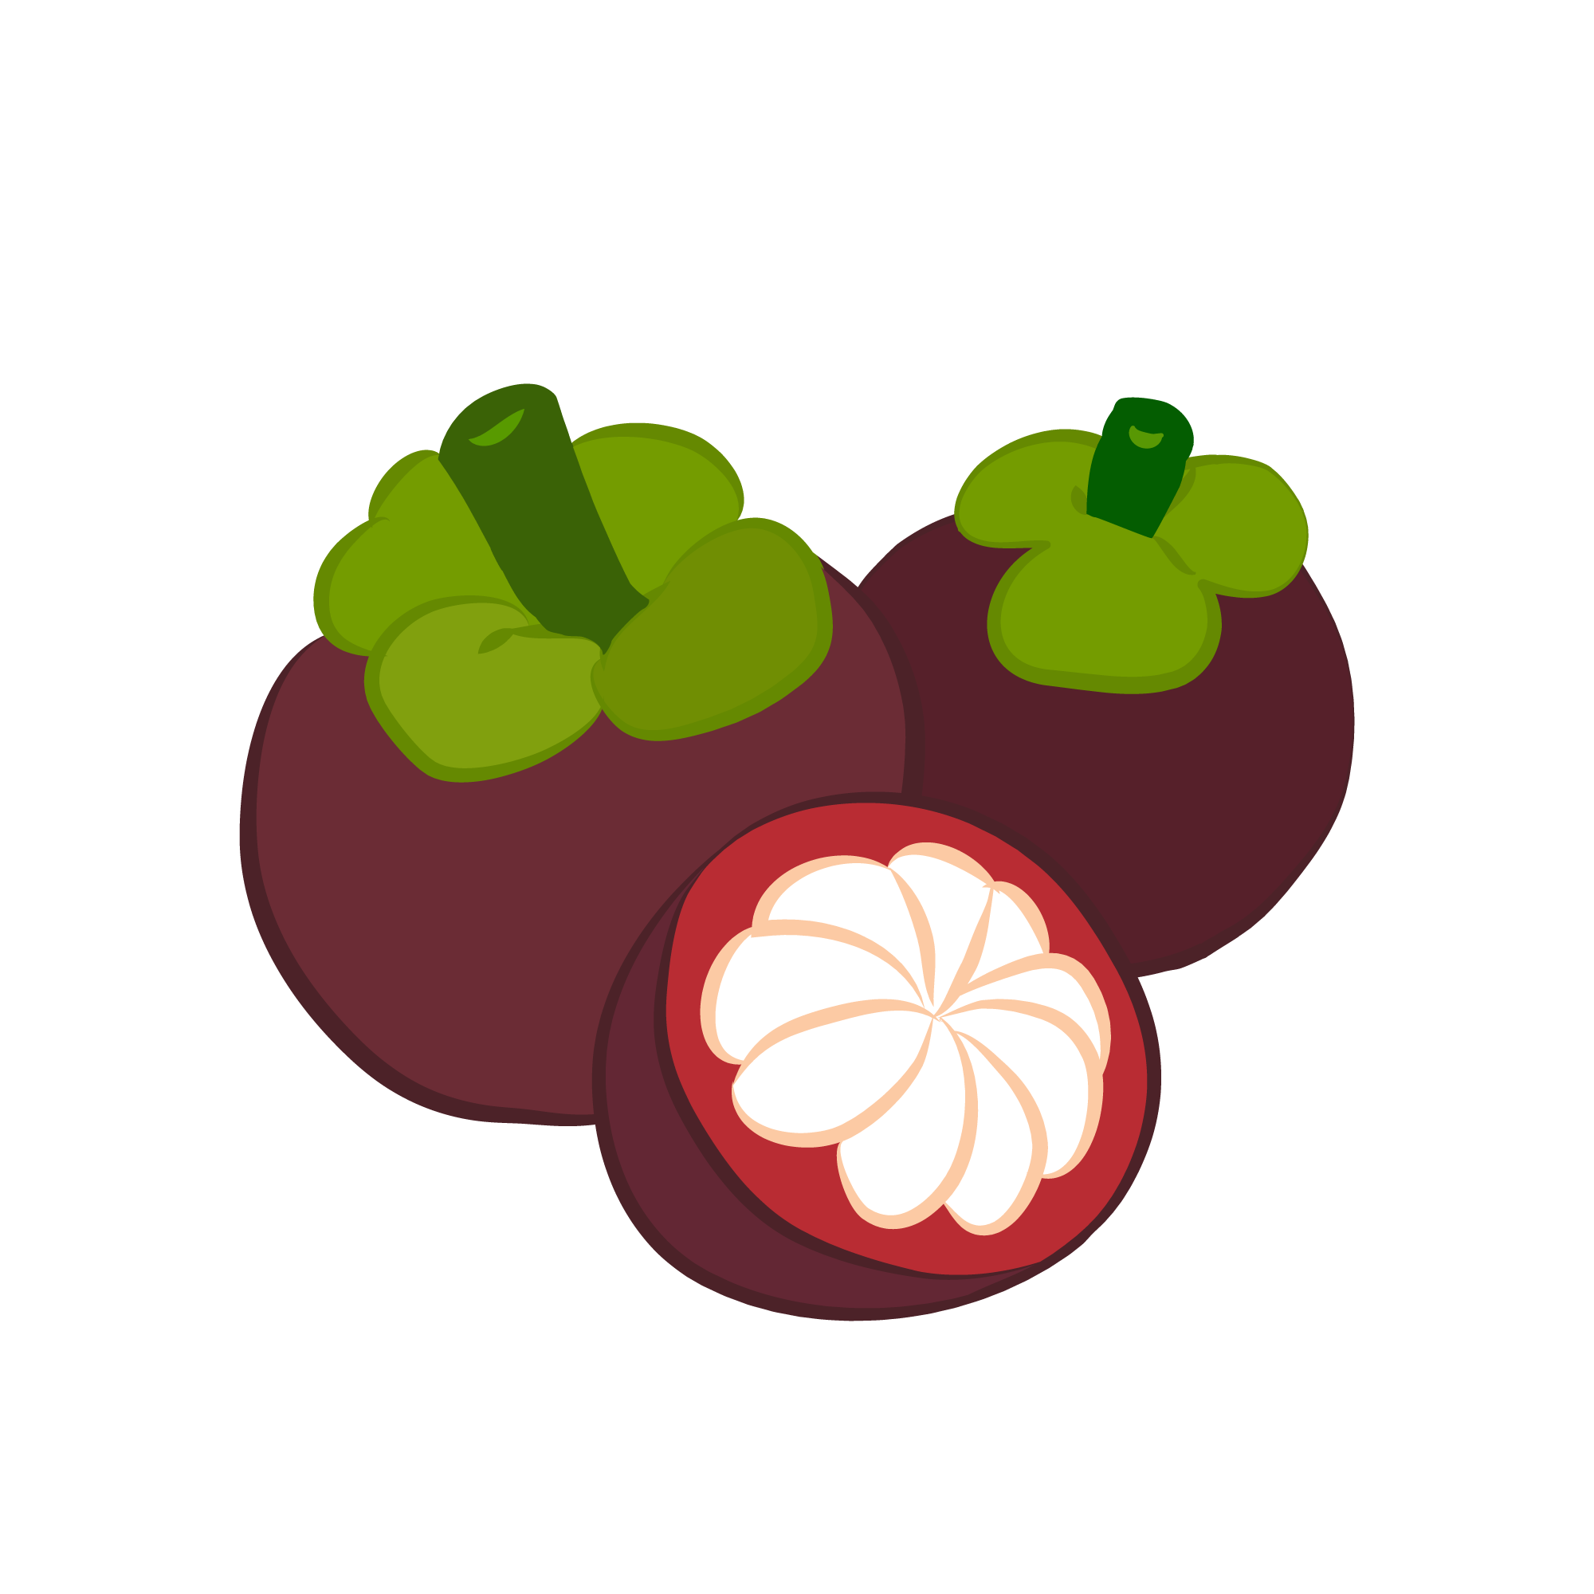
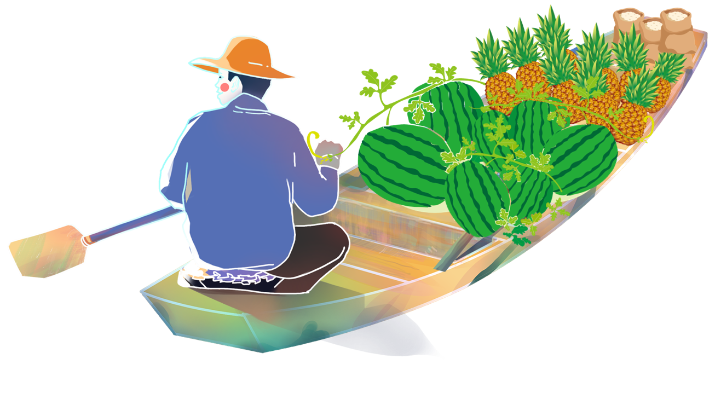
Đồng bằng Nam Bộ do phù sa những sông nào bồi đắp nên?
Sông Mê Công và sông Đồng Nai.
Sông Mê Công và sông Tiền.
Sông Đồng Nai và sông Hậu.

Slide 4

Đồng bằng Nam Bộ có đặc điểm tự nhiên là gì?
Mạng lưới sông ngòi chằng chịt, đất phèn cần cải tạo.
Mạng lưới sông ngòi chằng chịt, đất mặn cần cải tạo.
Mạng lưới sông ngòi chằng chịt, đất phù sa màu mỡ, đất phèn, mặn cần cải tạo.

Slide 5
BÀI HÁT
LÝ CÂY BÔNG
https://www.youtube.com/watch?v=lS17nhLrAwA

Slide 6
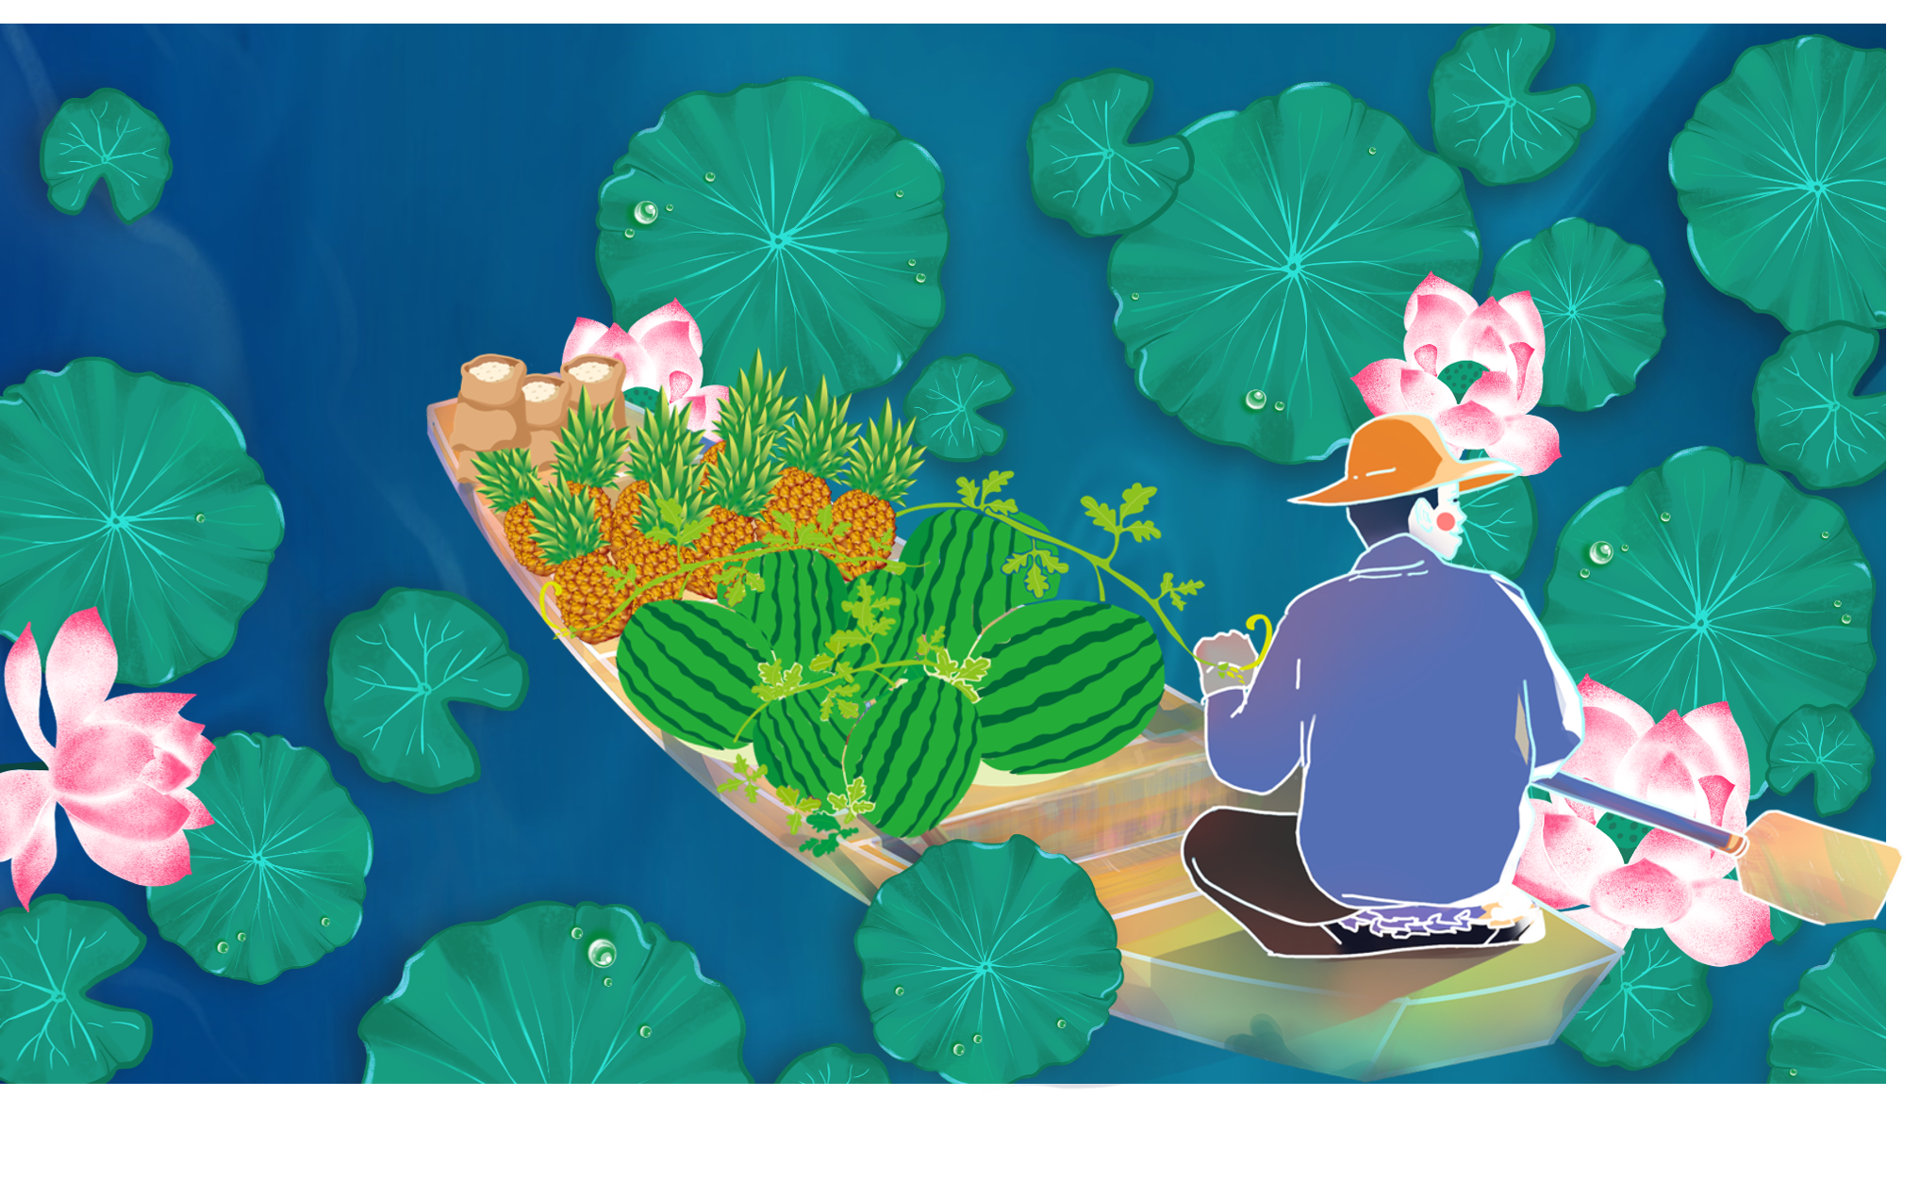
Địa lí
NGƯỜI DÂN
Ở ĐỒNG BẰNG NAM BỘ

Slide 7
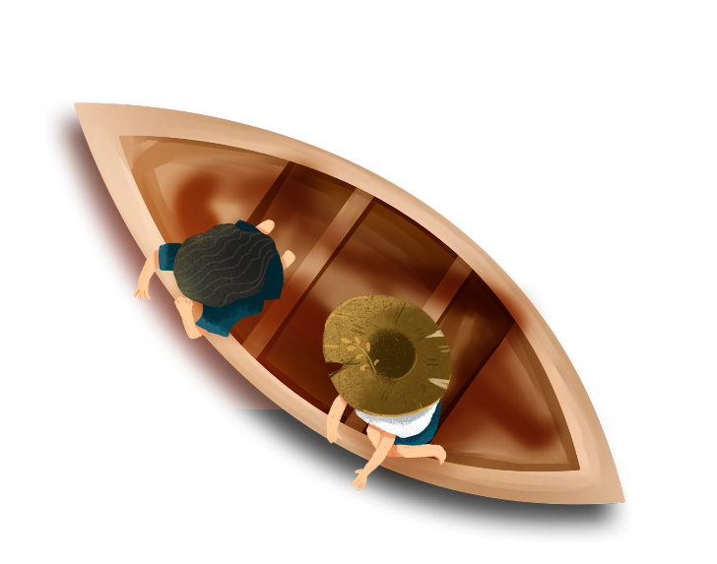

NHÀ CỦA NGƯỜI DÂN
1

Slide 8
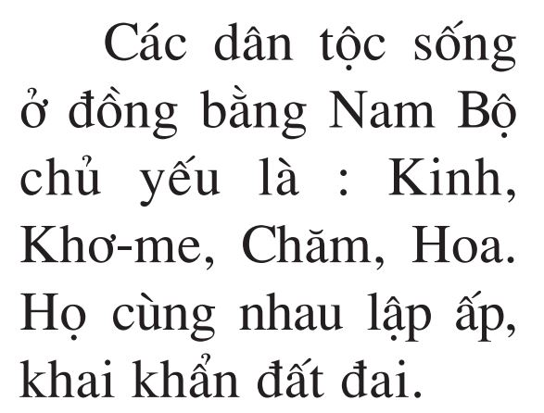
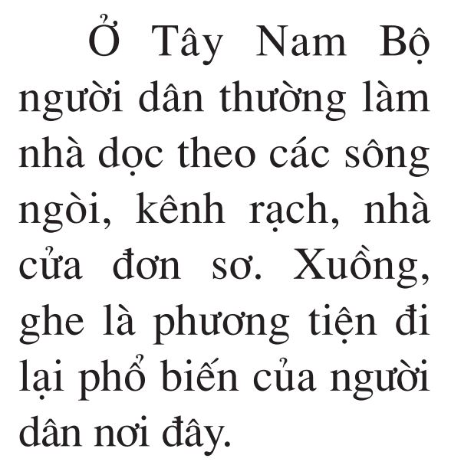
Đồng bằng Nam Bộ có
những dân tộc nào sinh sống?
Đọc thầm thông tin trang 119

Slide 9
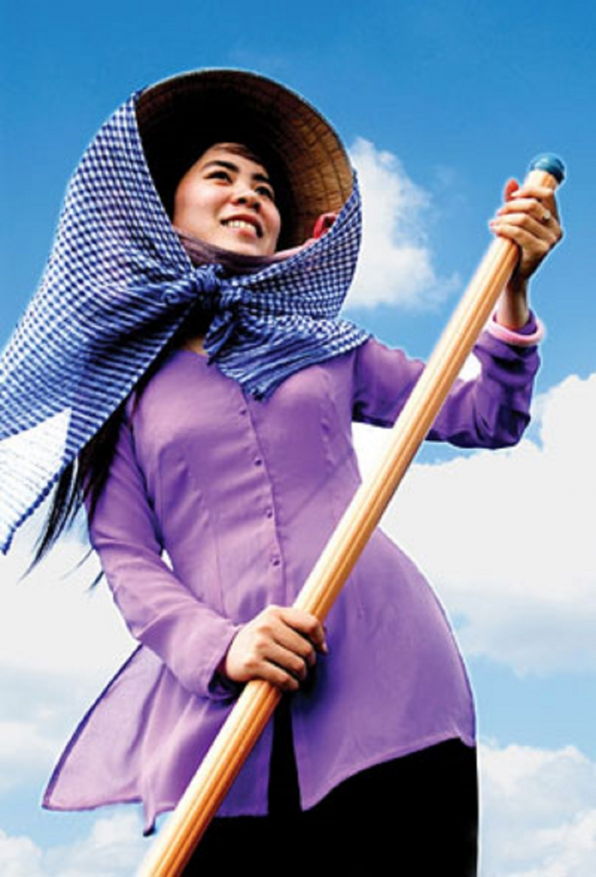
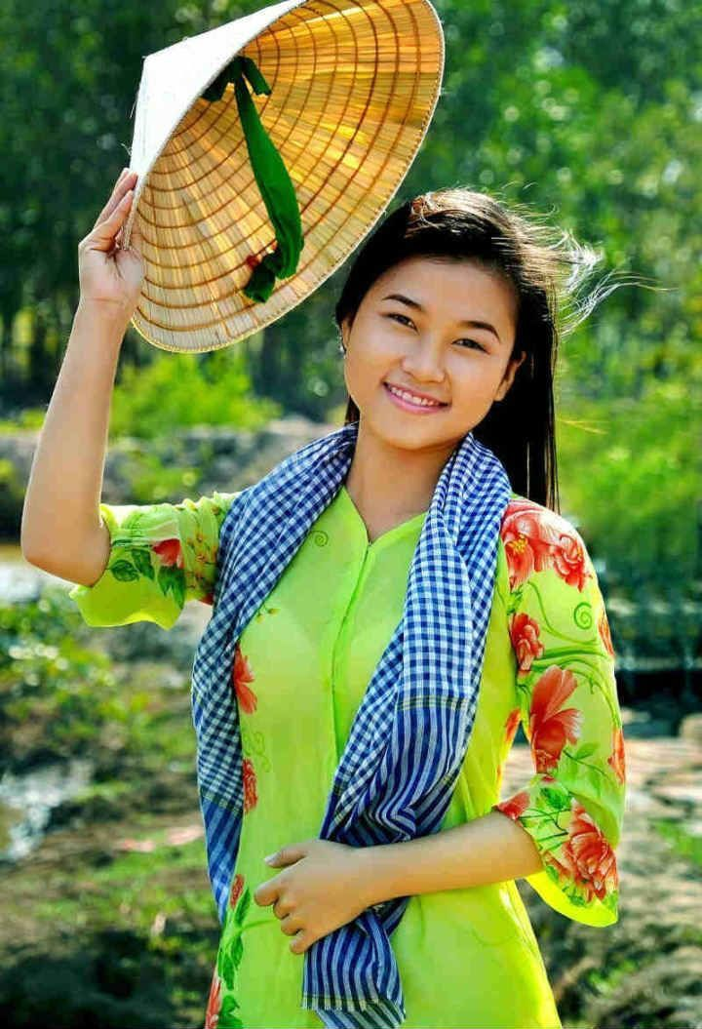
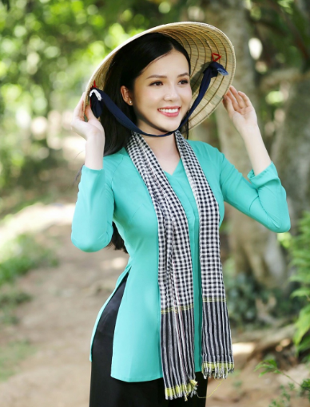
Dân tộc Kinh

Slide 10
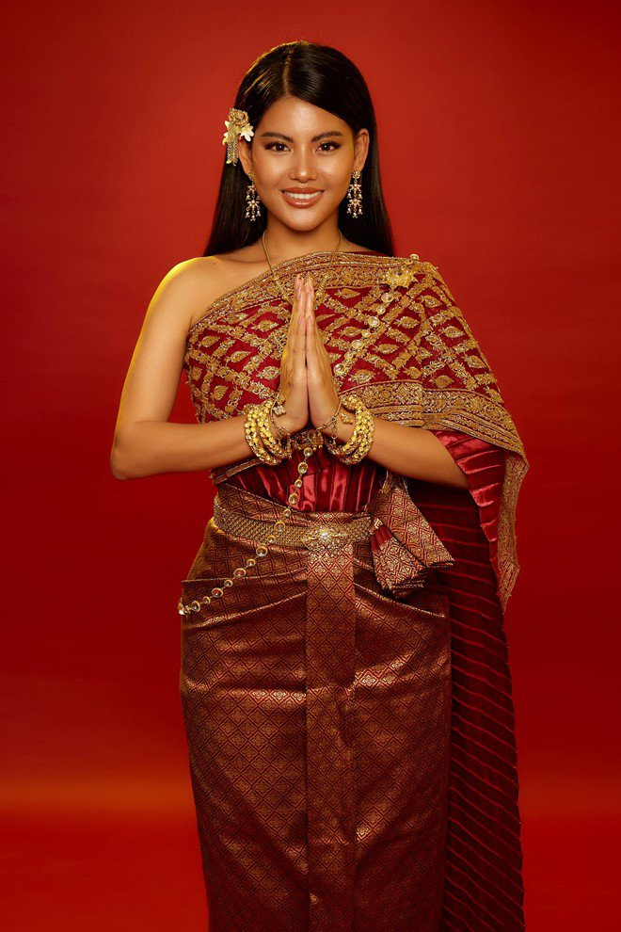
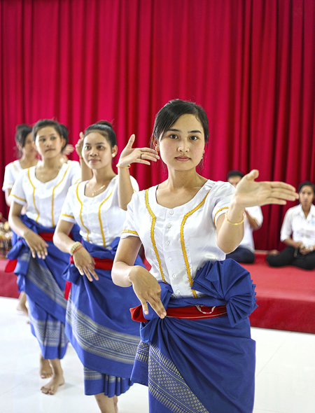
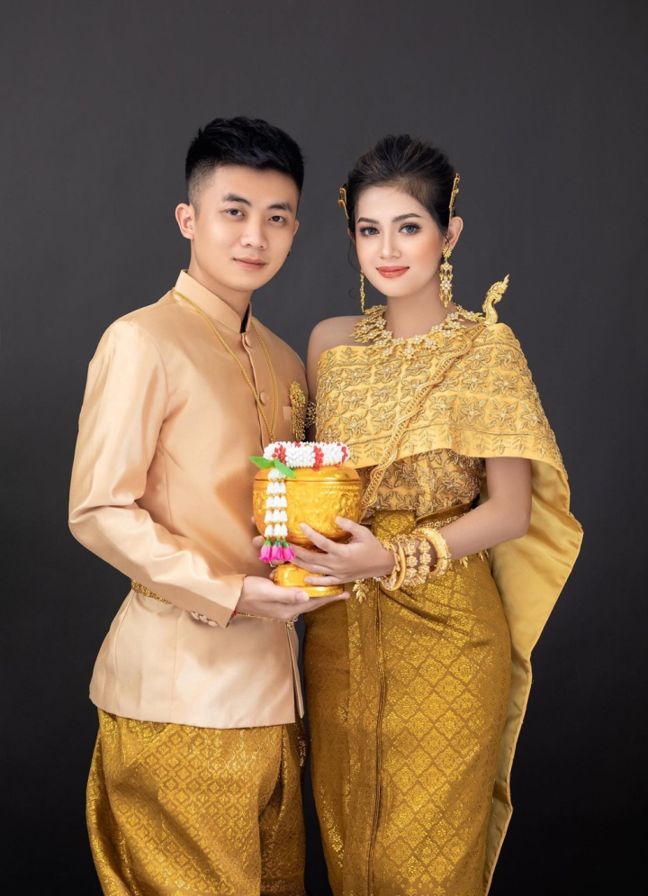
Dân tộc Khơ-me

Slide 11
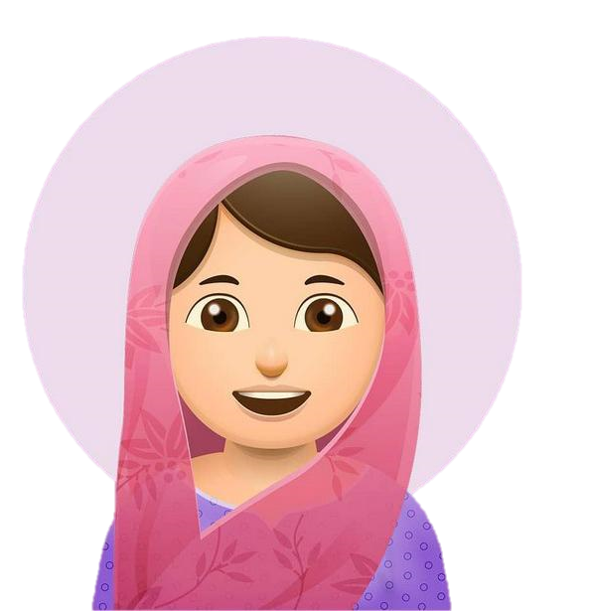
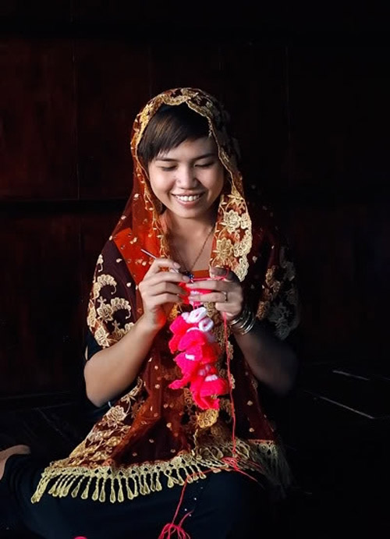
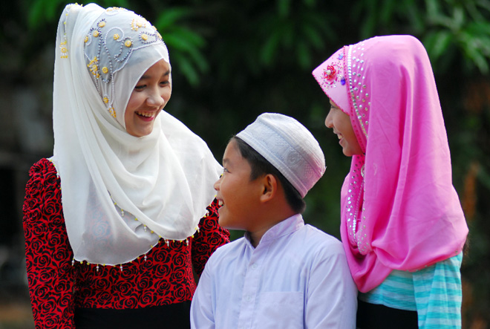
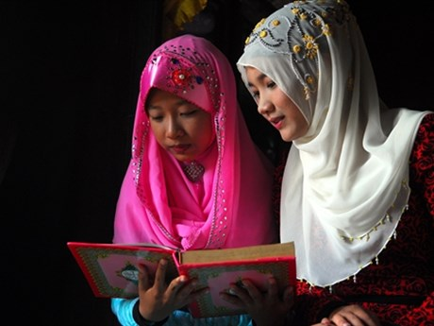
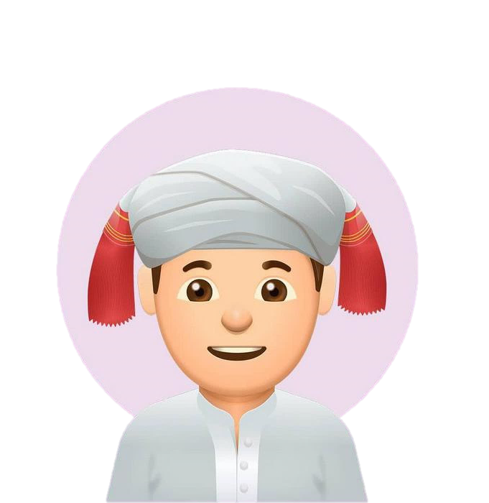
Dân tộc Chăm

Slide 12
Người dân thường làm nhà ở đâu? Vì sao?

Slide 13
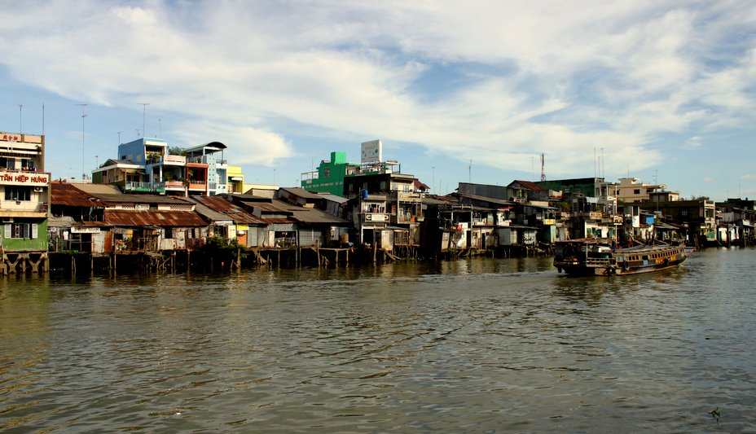
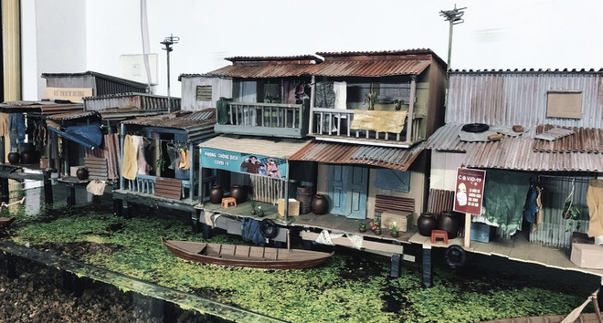
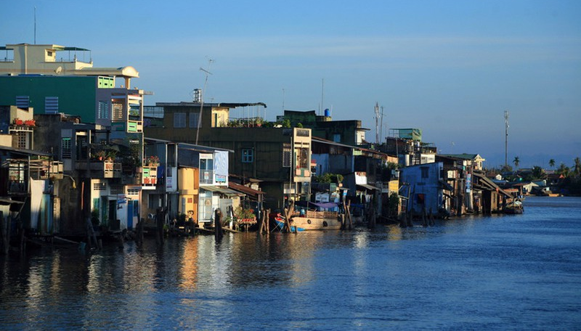
Người dân thường làm nhà dọc theo các sông ngòi, kênh rạch. Thuận tiện việc đi lại.

Slide 14
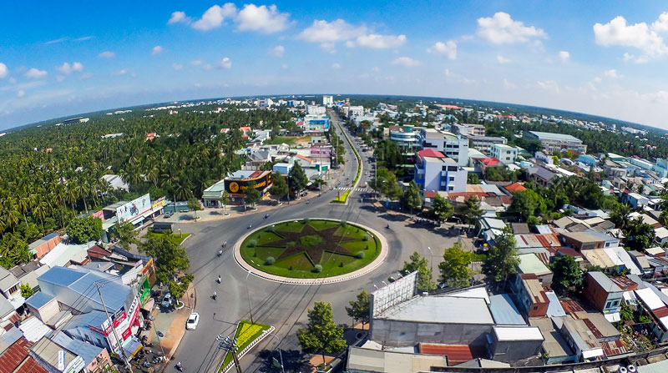
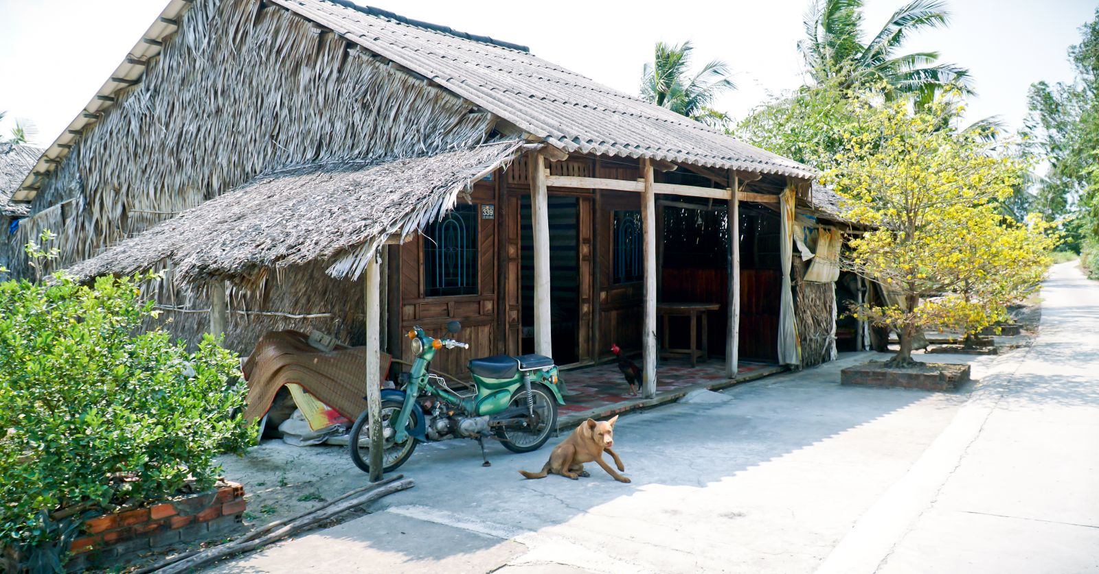
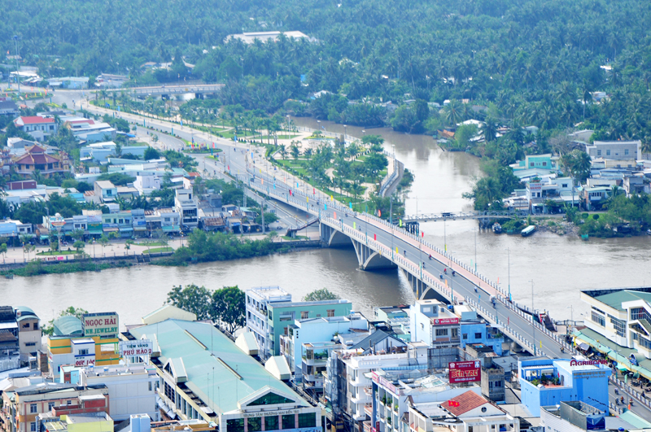
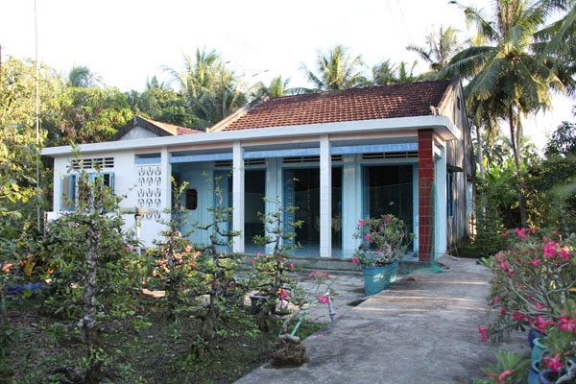
Ngày nay, diện mạo làng quê ở đồng bằng Nam Bộ đã có nhiều thay đổi.

Slide 15
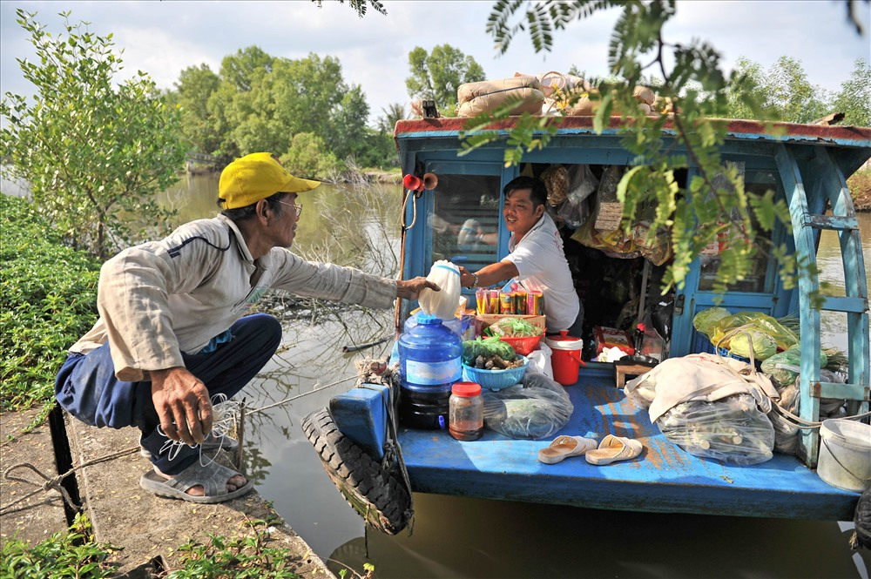
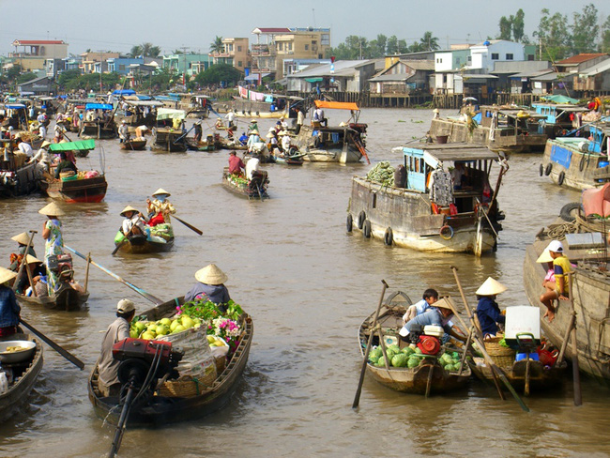
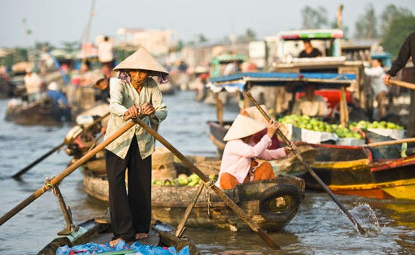
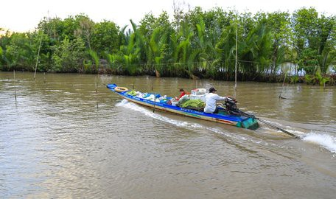
Phương tiện đi lại chủ yếu của người dân là ghe, xuồng.

Slide 16
CHỢ NỔI CÁI RĂNG
https://www.youtube.com/watch?v=snE6TG9R3XE

Slide 17
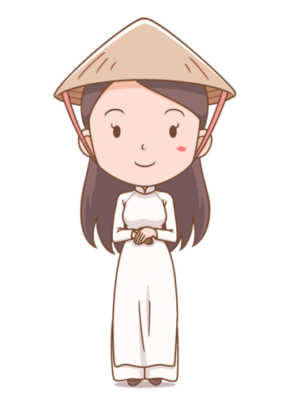
NHÀ CỦA NGƯỜI DÂN
Các dân tộc sống chủ yếu ở đồng bằng Nam Bộ là Kinh, Chăm, Hoa, Khơ-me. Người dân thường lập ấp, làm nhà ở ven sông ngòi, kênh rạch.
1

Slide 18
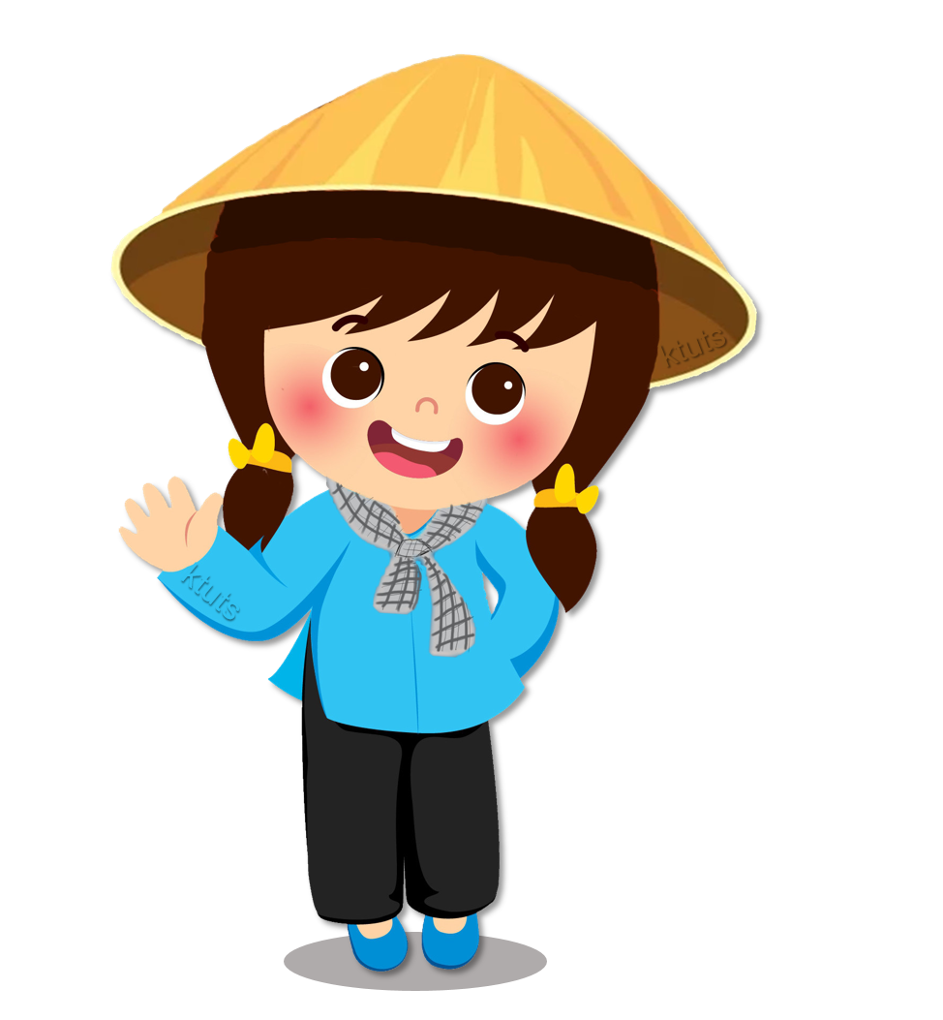
Trang phục
và lễ hội
2

Slide 19
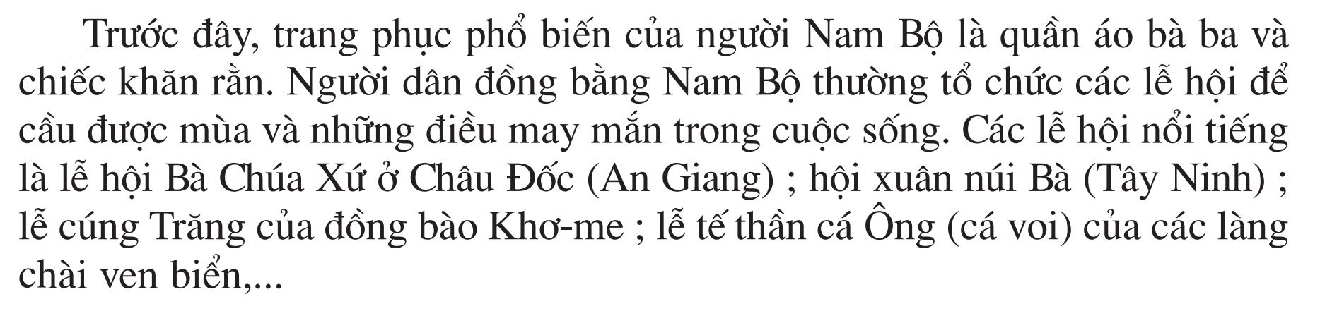



Đọc thầm thông tin trang 120
Trang phục phổ biến của người Nam Bộ là gì?

Slide 20
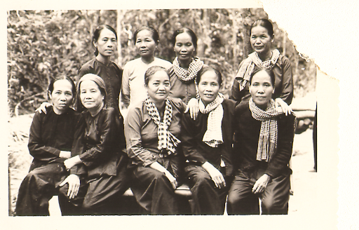
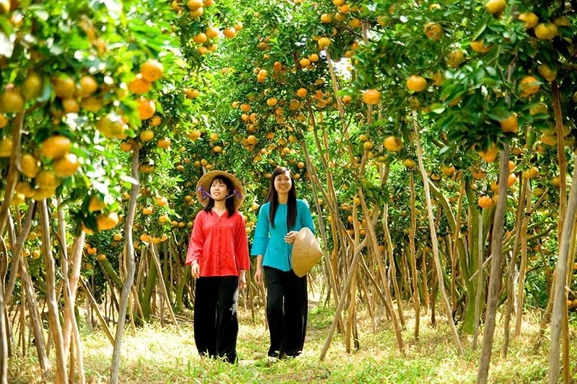
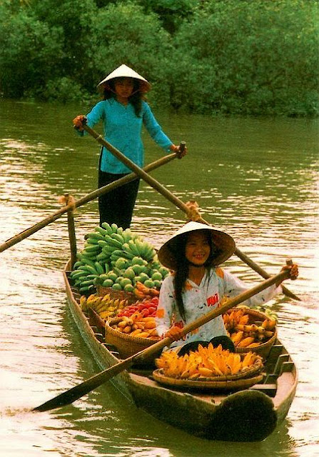
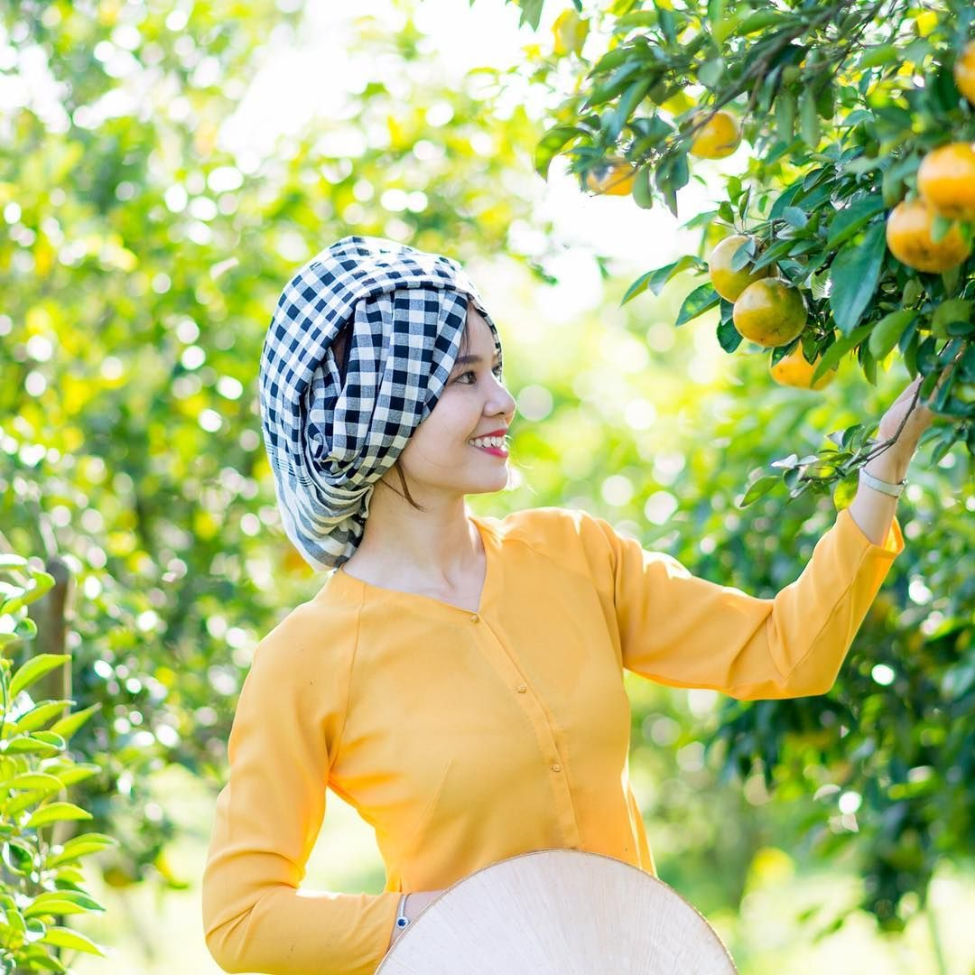
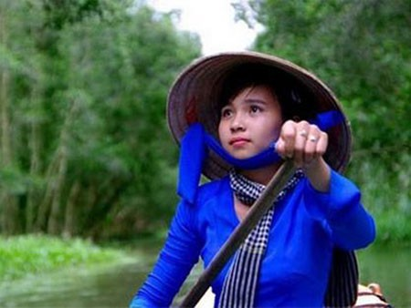
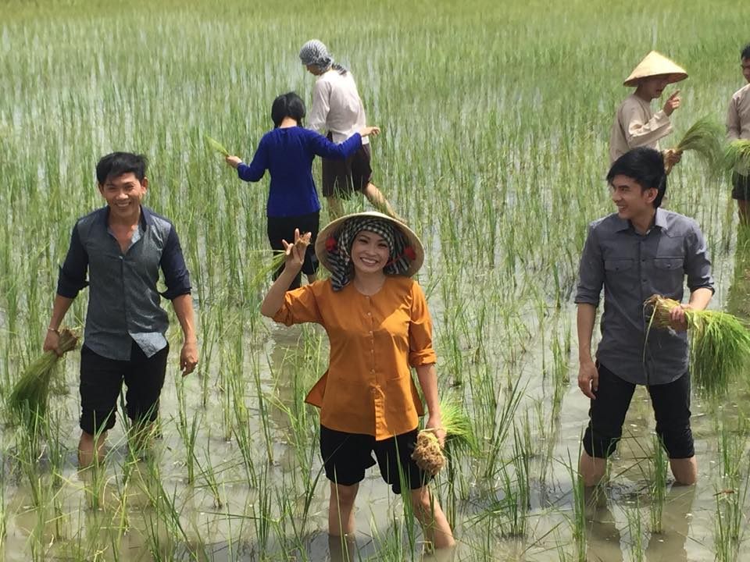
Áo bà ba

Slide 21
Kể tên các lễ hội được tổ chức ở
đồng bằng Nam Bộ?

Slide 22
LỄ HỘI ĐUA GHE NGO
https://www.youtube.com/watch?v=qUXx3fOAwyA

Slide 23
LỄ HỘI BÀ CHÚA XỨ
https://www.youtube.com/watch?v=UgzEHzINUs8

Slide 24
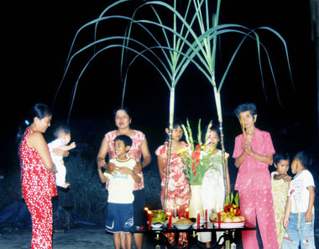
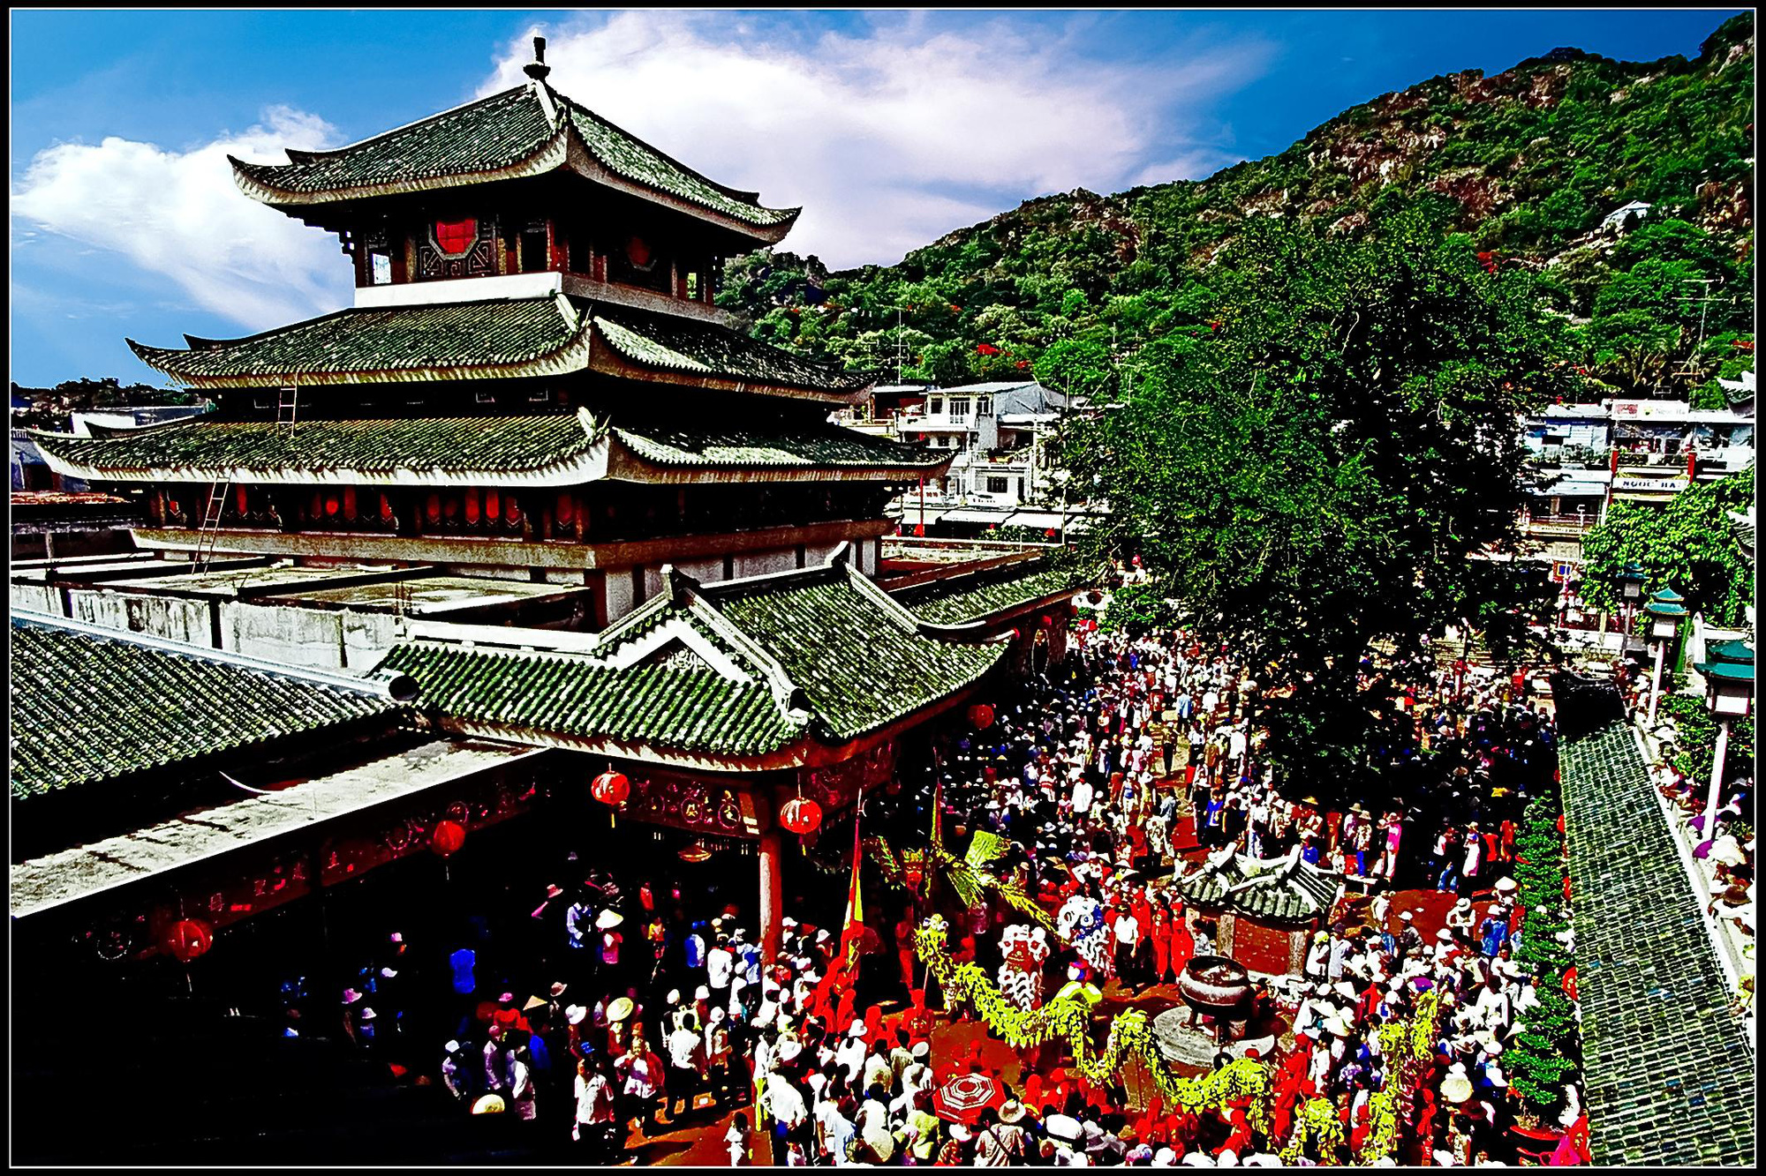
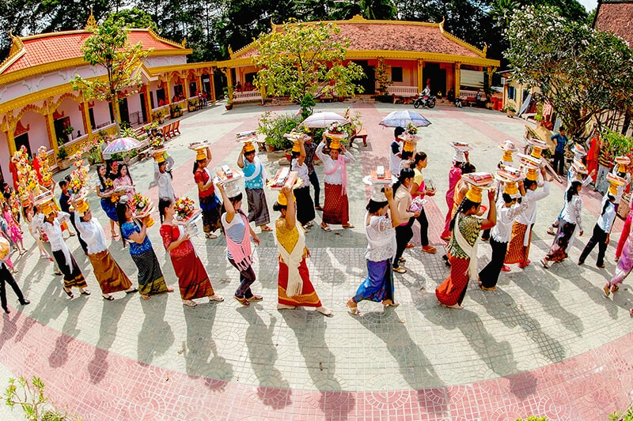
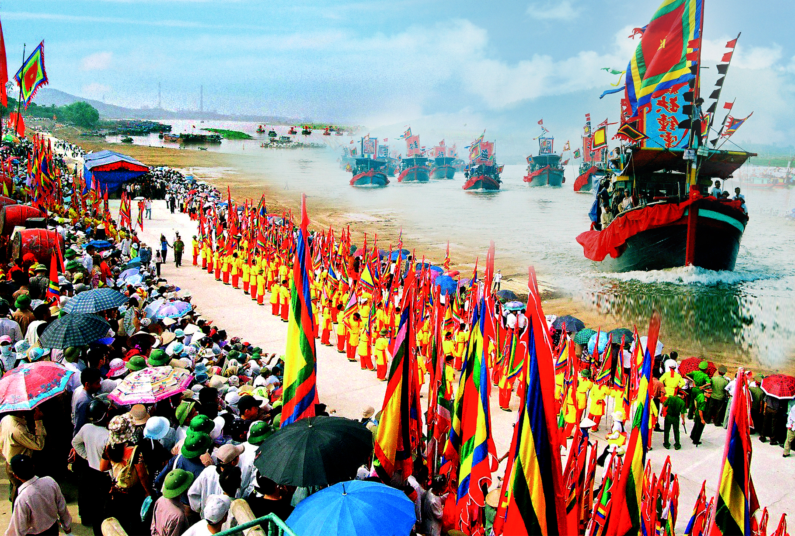
Lễ cúng trăng
Lễ hội Ok Om Bok
Lễ hội Bà Chúa Xứ
Mục đích của lễ hội cầu được mùa và may mắn trong cuộc sống.
Lễ tế thần cá Ông

Slide 25
Trang phục và lễ hội
Lễ hội Bà Chúa Xứ, hội xuân núi Bà, lễ cùng trăng,… là những lễ hội nổi tiếng của người dân đồng bằng Nam Bộ.
2

Slide 26
GHI NHỚ
Các dân tộc sống ở đồng bằng Nam Bộ chủ yếu là Kinh, Khơ-me, Chăm, Hoa. Người dân thường lập ấp, làm nhà ở ven sông, ngòi, kênh, rạch.
Lễ hội Bà Chúa Xứ, hội xuân núi Bà, lễ cùng trăng,… là những lễ hội nổi tiếng của người dân đồng bằng Nam Bộ.

Slide 27
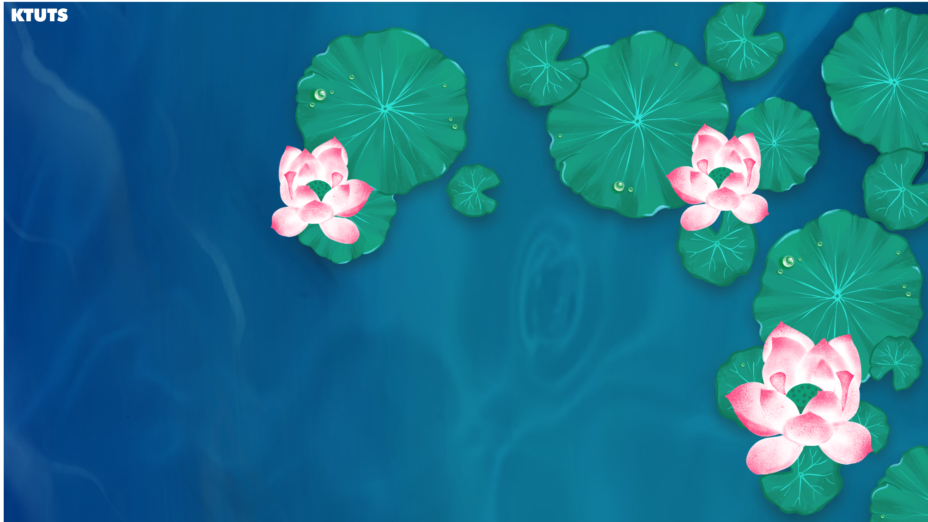



CHÀO
TẠM BIỆT

